Slide 1
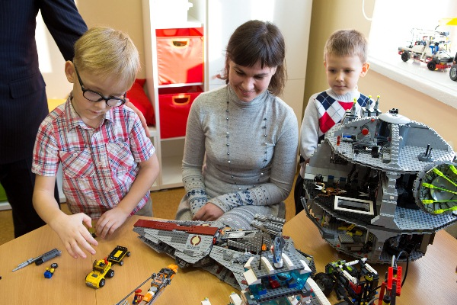
Требования к организации развивающей предметно-пространственной среды в ДОО
Морозова М.В., методист ИМО УО г.Казани

Slide 2
План
1. Принципы и подходы к организации развивающей предметно - пространственной среды в разных возрастных группах.
2. Моделирование развивающей предметно - пространственной среды в группах.
3. Организация и содержание игрового пространства в групповых центрах активности разных возрастных групп.
Модель Фрейер «Развивающая предметно-пространственная среда ДОО».

Slide 3
Принципы и подходы к организации развивающей предметно - пространственной среды в разных возрастных группах
«Воспитание осуществляется через собственный опыт ученика,
который всецело определяется средой, и роль учителя при этом
сводится к организации и регулированию среды»
Л.С.Выготский

Slide 4
Требования к развивающей предметно-пространственной среде
развивающая предметно-пространственная среда обеспечивает максимальную реализацию образовательного потенциала пространства Организации, Группы, а также территории, прилегающей к Организации или находящейся на небольшом удалении, приспособленной для реализации Программы (далее - участок), материалов, оборудования и инвентаря для развития детей дошкольного возраста в соответствии с особенностями каждого возрастного этапа, охраны и укрепления их здоровья, учета особенностей и коррекции недостатков их развития

Slide 5
Требования к развивающей предметно-пространственной среде
развивающая предметно-пространственная среда должна обеспечивать возможность общения и совместной деятельности детей (в том числе детей разного возраста) и взрослых, двигательной активности детей, а также возможности для уединения

Slide 6
В Стандарте предусмотрено, что развивающая предметно-пространственная среда должна обеспечивать
реализацию различных образовательных программ;
в случае организации инклюзивного образования - необходимые для него условия;
учет национально-культурных, климатических условий, в которых осуществляется образовательная деятельность;
учет возрастных особенностей детей.

Slide 7
Классической теоретической основой построения развивающей среды в ДОУ является Концепция построения развивающей среды под редакцией В.А. Петровского (Петровский В.А., Кларина Л.М., Смывина Л.А.. Стрелкова Л.П. Построение развивающей среды в дошкольном учреждении. - М., 1993)

Slide 8
Три компонента среды
социальный (социальное окружение)
предметно-пространственный или предметно-развивающий (предметно-пространственное окружение)
психо-дидактический (используемые педагогом методы и приемы) (В.А.Хуторской)

Slide 9
Принципы
насыщенность среды
трансформируемость пространства
полифункциональность материалов
вариативность среды
доступность среды
безопасность предметно-пространственной среды

Slide 10
Принцип насыщенности
интенсивно развивающая
реализация принципа деятельности
развитие ребенка, его интересы и потребности
побуждение к взаимодействию
поло-ролевая специфика
учет двигательной активности
уровень современного мира

Slide 11
Принцип трансформируемости
легкие конструкции
высота мебели меняется

Slide 12
Принцип полифункциональности
открывать множество возможностей
различное модульное оборудование
оформление лестничных маршей, рекреаций

Slide 13
Принцип вариативности
Предметы, отражающие быт региона
Соответствовать ООП
Каждое образовательное учреждение уникально
Развивающая среда каждой группы разнообразна
Работа по комплексно-тематическому принципу

Slide 14
Принцип доступности
приблизить условия дошкольного учреждения к домашним
каждый мог найти место, удобное для занятий
уголки уединения
учет возрастных особенностей детей
принцип интеграции
создать разнообразные центры активности
специальная маркировка
активное участие в оформлении помещения
условия для выставки продуктов детского творчества
обустройство участка

Slide 15
Принцип безопасности
вариативно использовать различные игры
разработка правил поведения
индивидуальный комфорт и эмоциональное благополучие каждого ребенка

Slide 16
Литература
Методические рекомендации для педагогических работников дошкольных образовательных организаций и родителей детей дошкольного возраста, Карабанова О.А., Алиева Э.Ф., Радионова О.Р., Рабинович П.Д., Марич Е.М.
ФИРО, 2014 г.

Slide 17
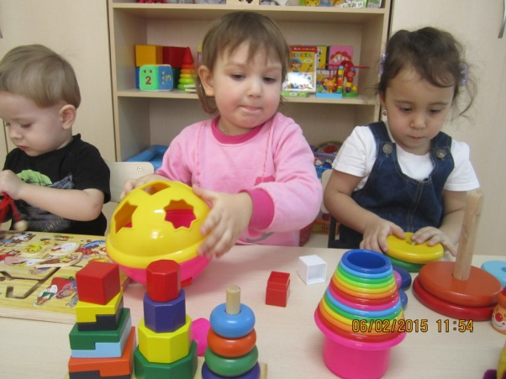
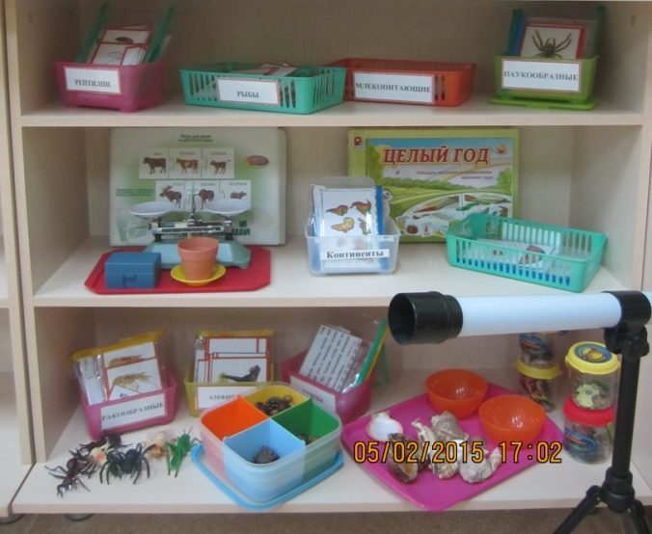
Моделирование развивающей предметно - пространственной среды в группах

Slide 18
Моделирование развивающей предметно - пространственной среды в группах
1. Жизненное пространство должно быть таким, чтобы оно давало возможность построения непересекающихся сфер активности.
2. Все материалы доступны детям.
3. Предметная среда имеет характер открытой, незамкнутой системы, способной к изменению, корректировке и развитию.
4. Выбор материалов обеспечивается разнообразием и изобилием природных, бросовых, развивающих и дидактических материалов.
5. Материалы в центрах активности меняются по мере угасания к ним интереса детей.
6. Педагоги насыщают предметную среду содержанием, рассчитанным на разные уровни развития ребенка.
7. Эмоциональная насыщенность — неотъемлемая черта развивающей среды.
8. Эстетическая составляющая организации пространства.
9. Все центры активности (уголки) должно быть хорошо освещены.
10. Мебель, оборудование, пособия, используемые во всех помещениях, принадлежащих группе, должны соответствовать требованиям гигиены.

Slide 19
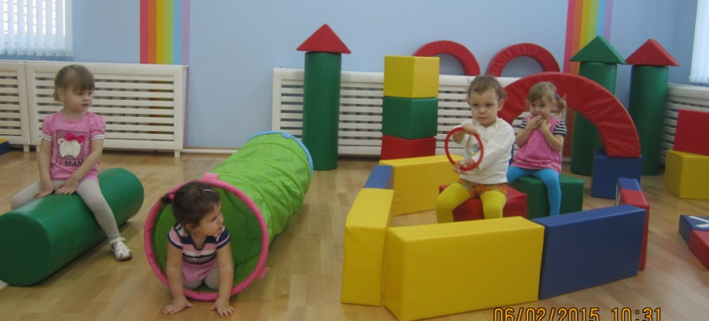
Организация и содержание игрового пространства в групповых центрах активности разных возрастных групп

Slide 20
М
одель
Фрейер
Обязательные
Необязательные
х
арактеристики
характеристики
Развивающая
предметно-пространственная
среда ДОО
Примеры
Противоположные
примеры

